Slide 1
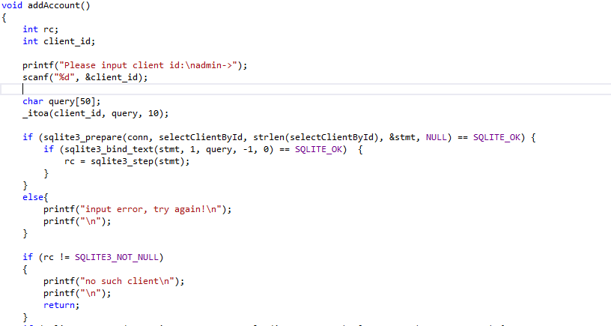
Add account

Slide 2
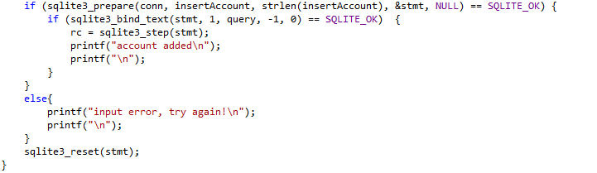
Add account

Slide 3
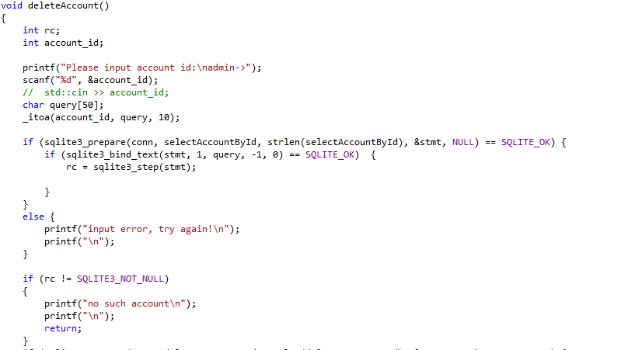
Delete account

Slide 4
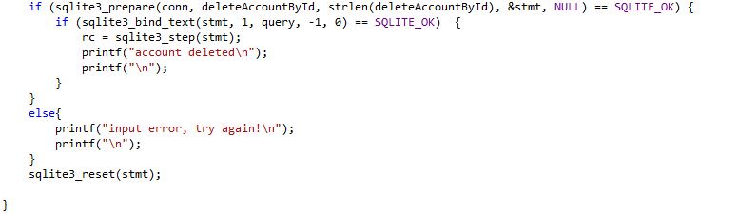
Delete account

Slide 5
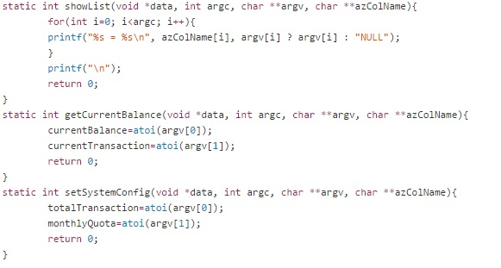
Маргарита Павлова: Config

Slide 6
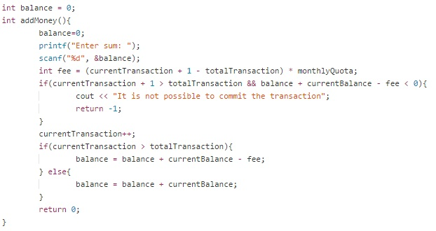
Маргарита Павлова: Add Money

Slide 7
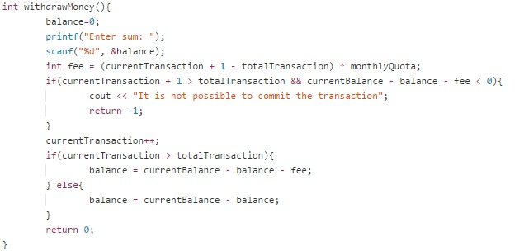
Маргарита Павлова: Withdraw Money

Slide 8
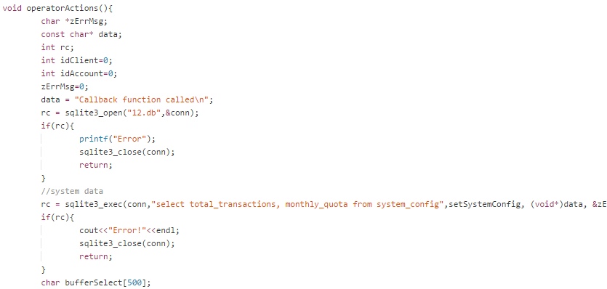
Маргарита Павлова: Operator Action

Slide 9
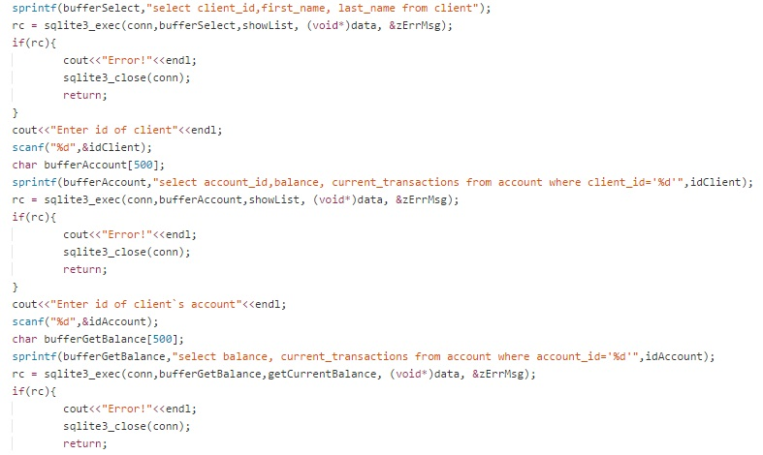
Маргарита Павлова: Operator Action

Slide 10
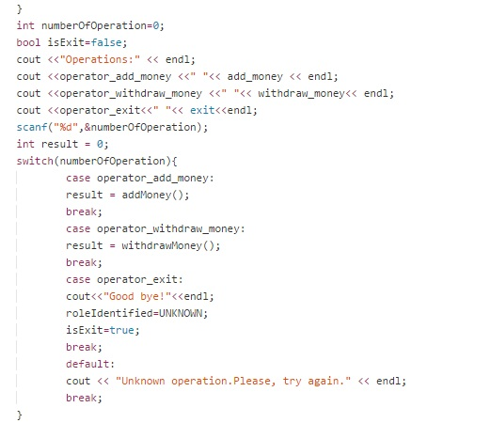
Маргарита Павлова: Operator Action

Slide 11
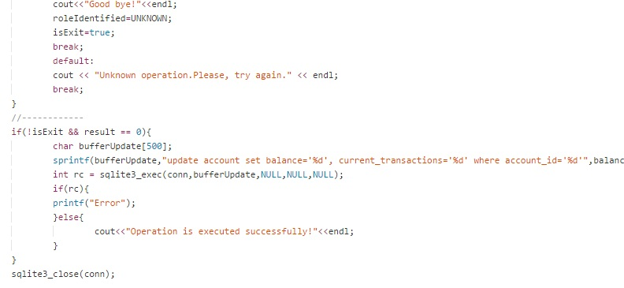
Маргарита Павлова: Operator Action

Slide 12
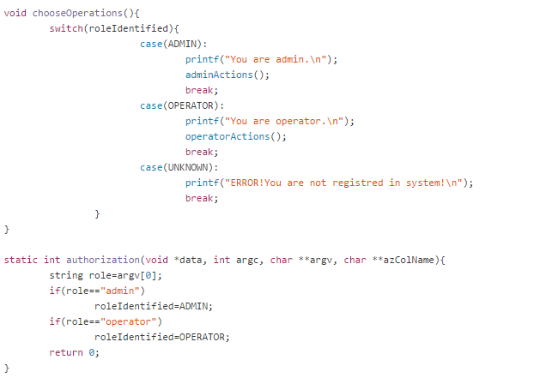
Ирина Макарушко: Авторизация

Slide 13
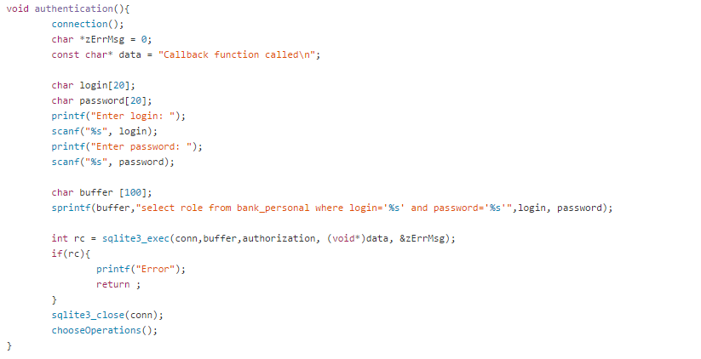
Ирина Макарушко: Аутентификация

Slide 14
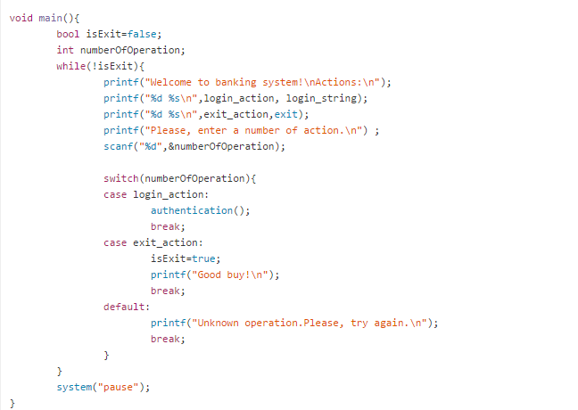
Ирина Макарушко: Action

